Slide 1
STUDI EKSPERIMENTAL MULTI-POINT INTRUSION DETECTOR BERBASIS OPTICAL TIME DOMAIN REFLECTOMETRY
Oleh: Achmadi/24 16 201 010
Supervisor
Agus Muhammad Hatta, ST, M.Si, Ph.D

Slide 2
Abstrak
Sistem deteksi penyusup telah menjadi bagian penting dalam banyak sistem keamanan. Dibutuhkan sistem deteksi yang akurat dan respon yang cepat. Serat optik telah dikenal mampu menjadi transmisi data maupun sebagai sensor. Serat optik dapat digunakan sebagai distributed sensor yang mampu menggantikan banyak sensor tipe titik. OTDR telah dikenal sebagai salah satu metode karakteriasi serat optik. Hasil trace OTDR dapat digunakan untuk deteksi penyusup. Penelitian ini bertujuan untuk merancang sistem deteksi penyusup menggunakan serat optik dan OTDR yang mampu menemukan penyusup dalam multi-point
.
Kata kunci: serat optik, OTDR, deteksi penyusup, trace

Slide 3
Latar Belakang
Serat optik dapat digunakan sebagai transmisi data maupun sebagai sensor
Serat optik mampu digunakan sebagai distributed sensor
Serat optik dapat dikaraterisasi sepanjang potongan serat secara real-time dengan metode OTDR
Serat optik dapat digunakan untuk deteksi penyusup (intrusi)

Slide 4
Tujuan
Mendapatkan rancang bangun eksperimen pengujian respon serat optik terhadap tindak penyusup
Mendapatkan metode analisa hasil trace OTDR sehingga dapat bekerja pada gangguan multi-point.

Slide 5
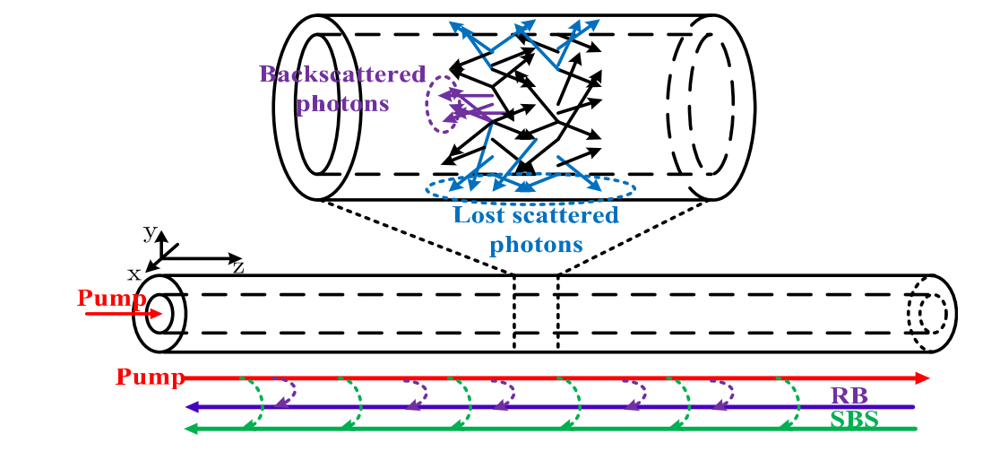
Kajian Pustaka
Serat optik menghasilkan backscattering ketika dilewati laser dalam bentuk pulsa

Slide 6
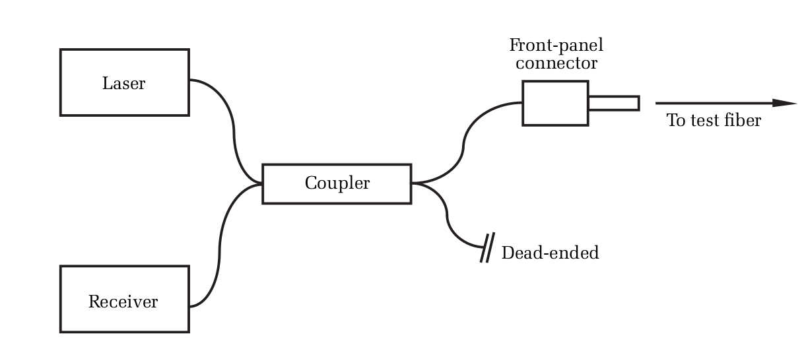
Kajian Pustaka
Optical Time Domain Reflectrometry

Slide 7
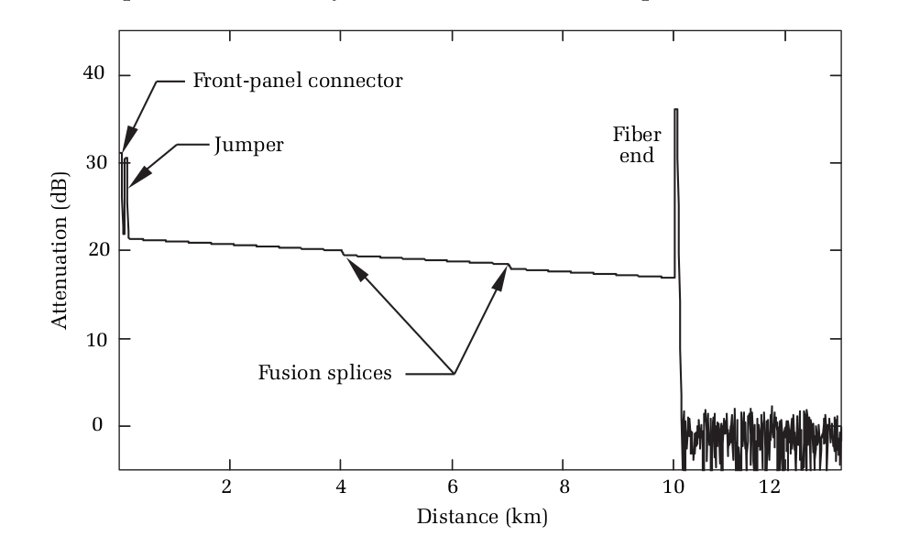
Trace

Slide 8
Parameter Tracing OTDR
Range: Batas terjauh dari tracing OTDR. Disarankan minimum 25% dari total panjang serat optik yang diukur (Anritsu, 2000)
Pulsewidth: Nilai lebar pulsa untuk durasi propagasi transmitter. Nilai lebar pulsa sangat mempengaruhi hasil trace (Anritsu, 2000)
Resolution: Jarak terdekat dari 2 titik pada tracing OTDR. Semakin tinggi maka semakin lama durasi pengukuran (Anritsu, 2000)
Index of Refraction (IoR): rasio kecepatan cahaya di ruang vakum dan di inti serat optik (Anritsu, 2010)
Backscatter Coefficient (BSC): proporsi nilai backscatter saat prograpasi dari transmitter (Anritsu, 2016)
Wavelength: panjang gelombang yang dipropagasi oleh transmitter. Dipilih nilai 1550 nm karena nilai ini peka terhadap macrobending-loss (Anritsu, 2016)

Slide 9
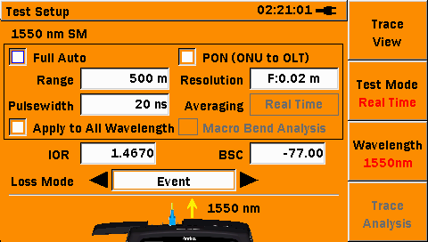
Parameter Tracing OTDR

Slide 10
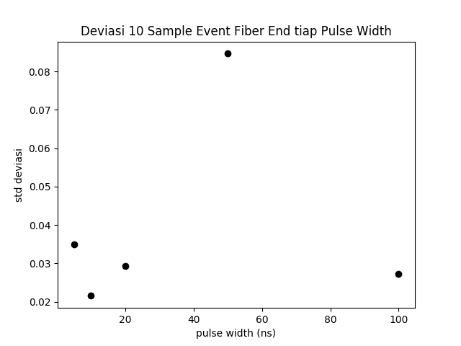
Uji Parameter Pulse Width

Slide 11
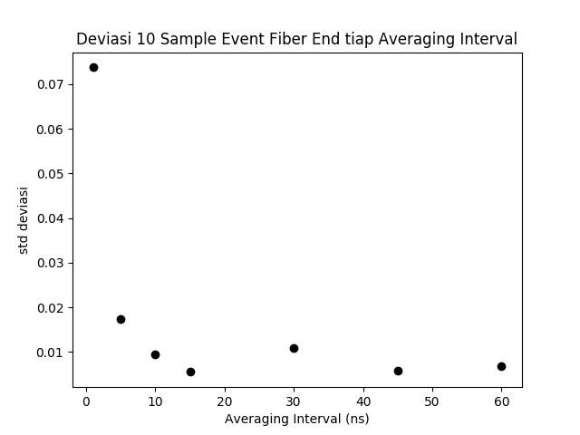
Uji Parameter Perataan

Slide 12
Parameter Event Analysis
End of Fiber (dB): Nilai threshold hasil deteksi untuk akhir serat optik (Anritsu, 2016)
Event Loss (dB) : Nilai threshold hasil deteksi backscatter (Anritsu, 2016)
Reflectance (dB) : Nilai threshold hasil deteksi untuk reflective-event (Anritsu, 2016)

Slide 13
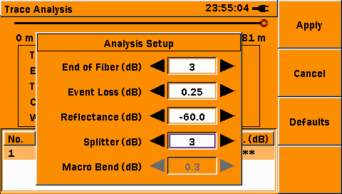
Parameter Event Analysis

Slide 14
Hasil sementara
Telah dilakukan pengujian gangguan (peturbation) pada variasi jenis serat optik kemudian didapatkan hasil trace OTDR

Slide 15
Gangguan Peturbation
Untuk pengujian awal dilakukan dengan berupa macro-bending yang berasal dari tekanan yang dikenakan pada busa elastis yang telah dililitkan serat optik.

Slide 16
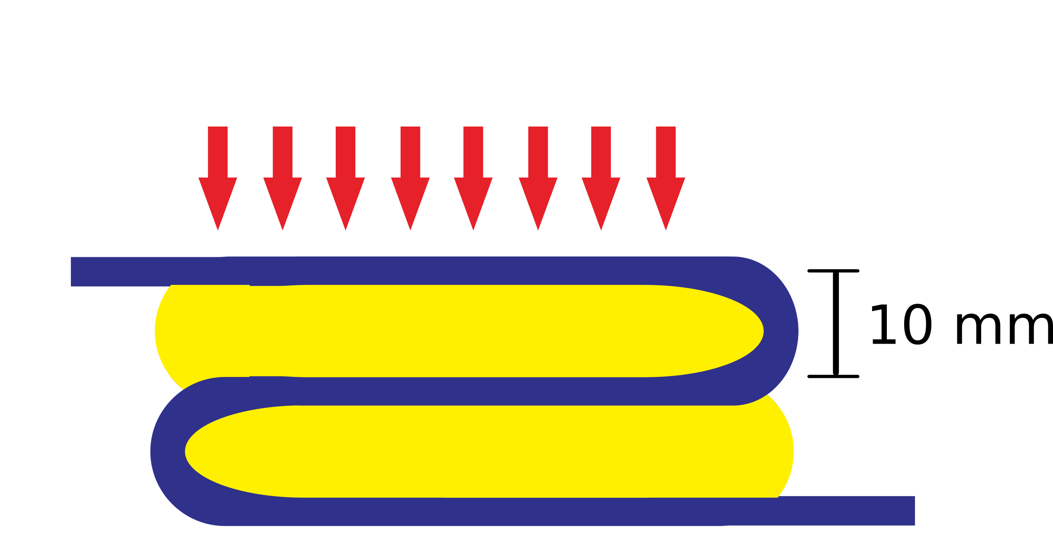


Diagram sumber gangguan

Slide 17
Hasil Pengujian
Berikut adalah hasil pengujian trace OTDR sebanyak 2 titik yang terpisah 20mm (sesuai resolusi OTDR). Didapatkan 2 drop daya backscatter dimana drop pertama sebesar 3dB dan drop kedua 0.5dB. Hasil ini hanya didapatkan untuk fiber jenis single-mode di sepanjang sensor.

Slide 18
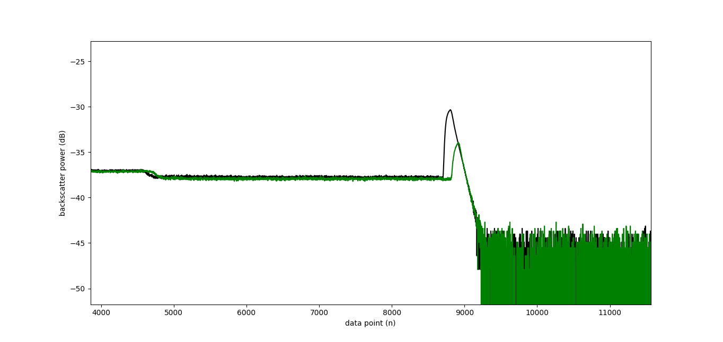
SMF (FC) – SMF – MMF_GI
dua splice yaitu antara 1 roll SMF 100m, 1 roll MMF-GI 100m, dan 10 cm SMF dengan konektor FC (pigtailed) tanpa gangguan

Slide 19
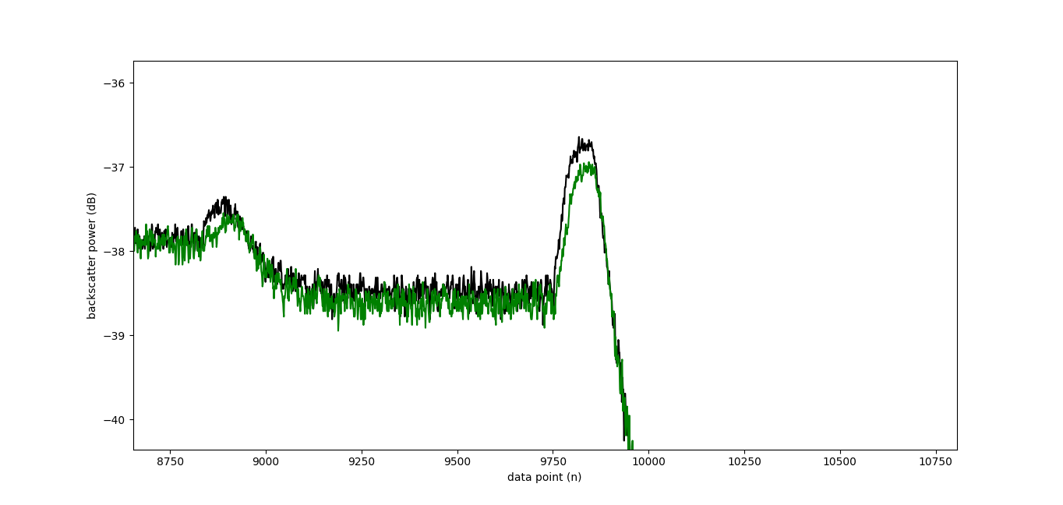
SMF (FC) – SMF - MMF_GI
dua splice yaitu antara 1 roll SMF 100m, 1 roll MMF-GI 100m, dan 10 cm SMF dengan konektor FC (pigtailed) dengan gangguan 10cm terhadap splice kedua pada MMF_GI

Slide 20
Uji pada kawat pengganti pagar
Selanjutnya dilakukan uji eksperimen displacement dengan bantuan kawat sebagai pengganti pagar.
Konfigurasi yang dipilih adalah Singlemode-Multimode-Singlemode.
Panjang yang digunakan adalah 1 meter dan 5 meter mengingat standar panjang unit pagar adalah 2,4 meter.

Slide 21
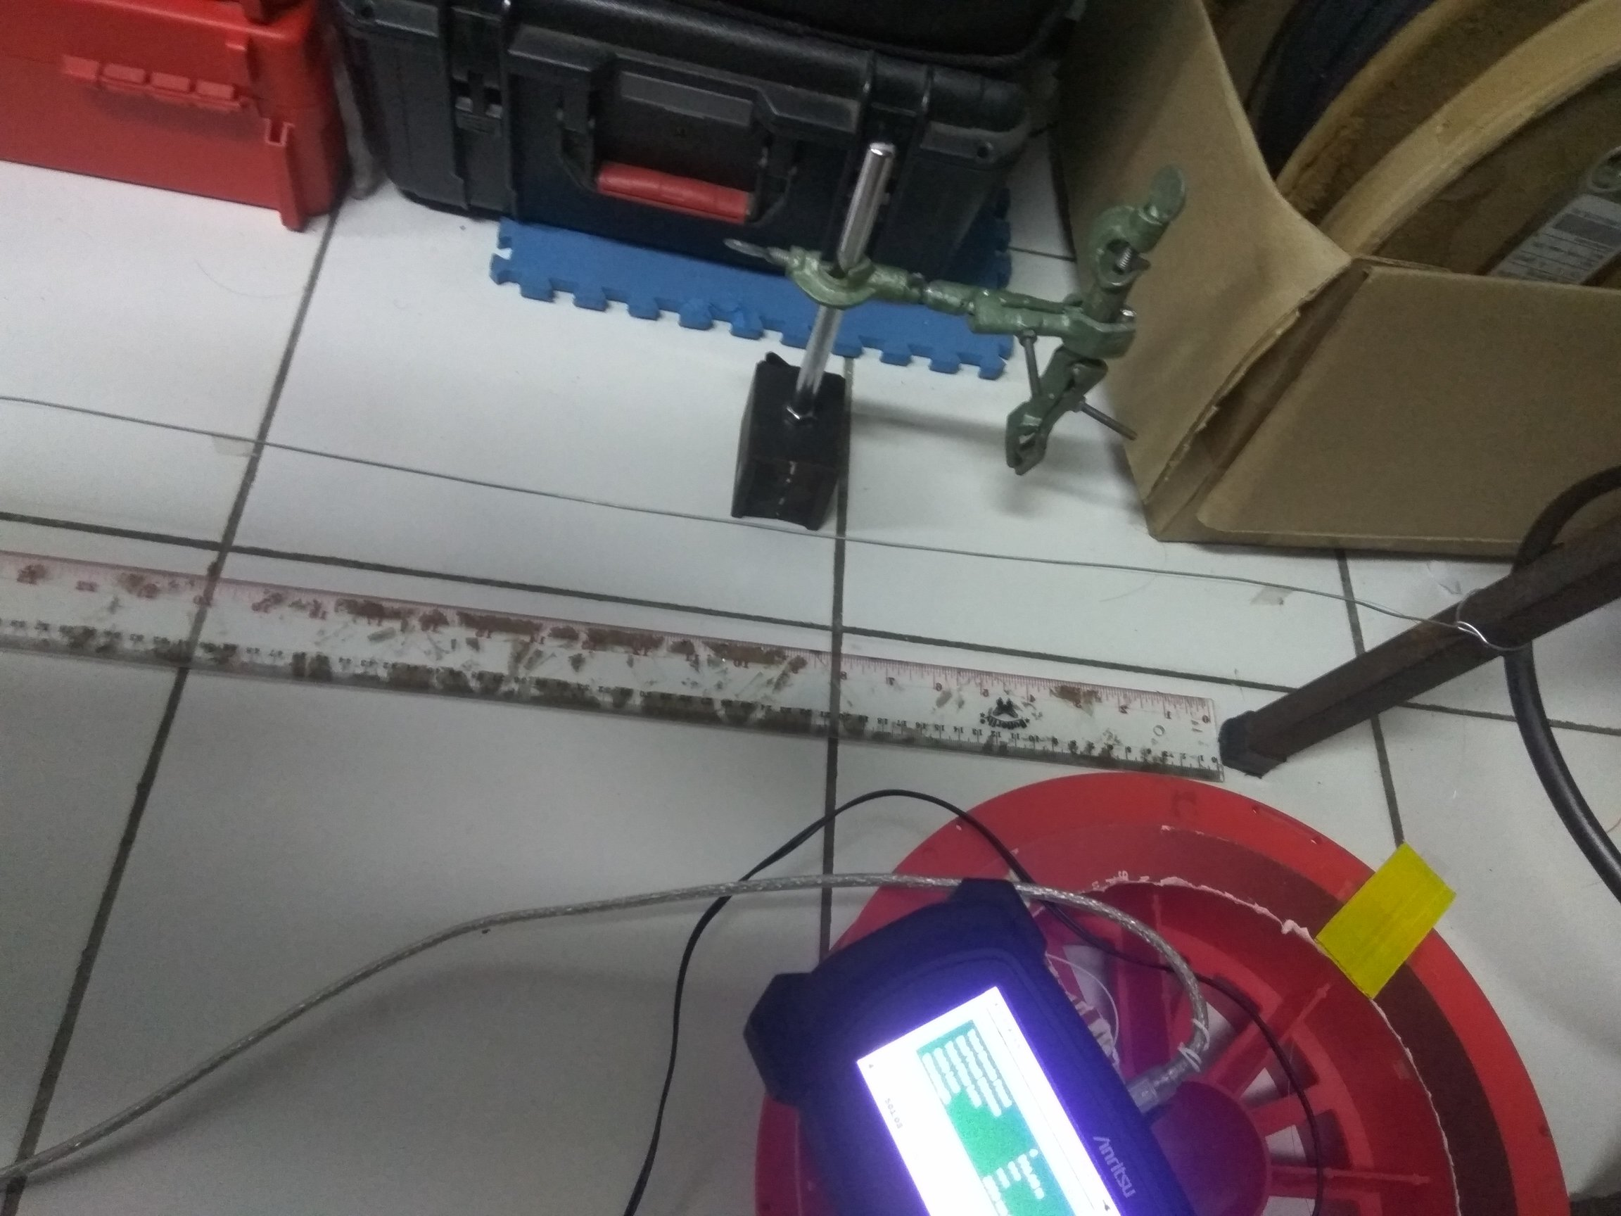
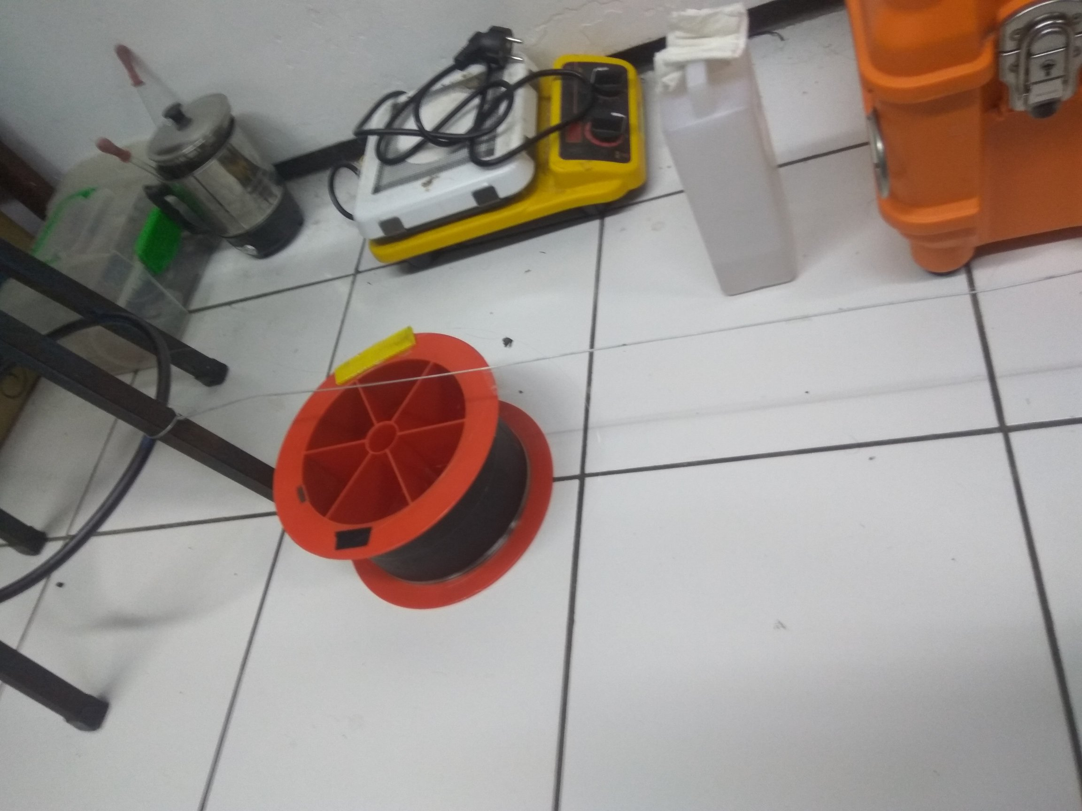
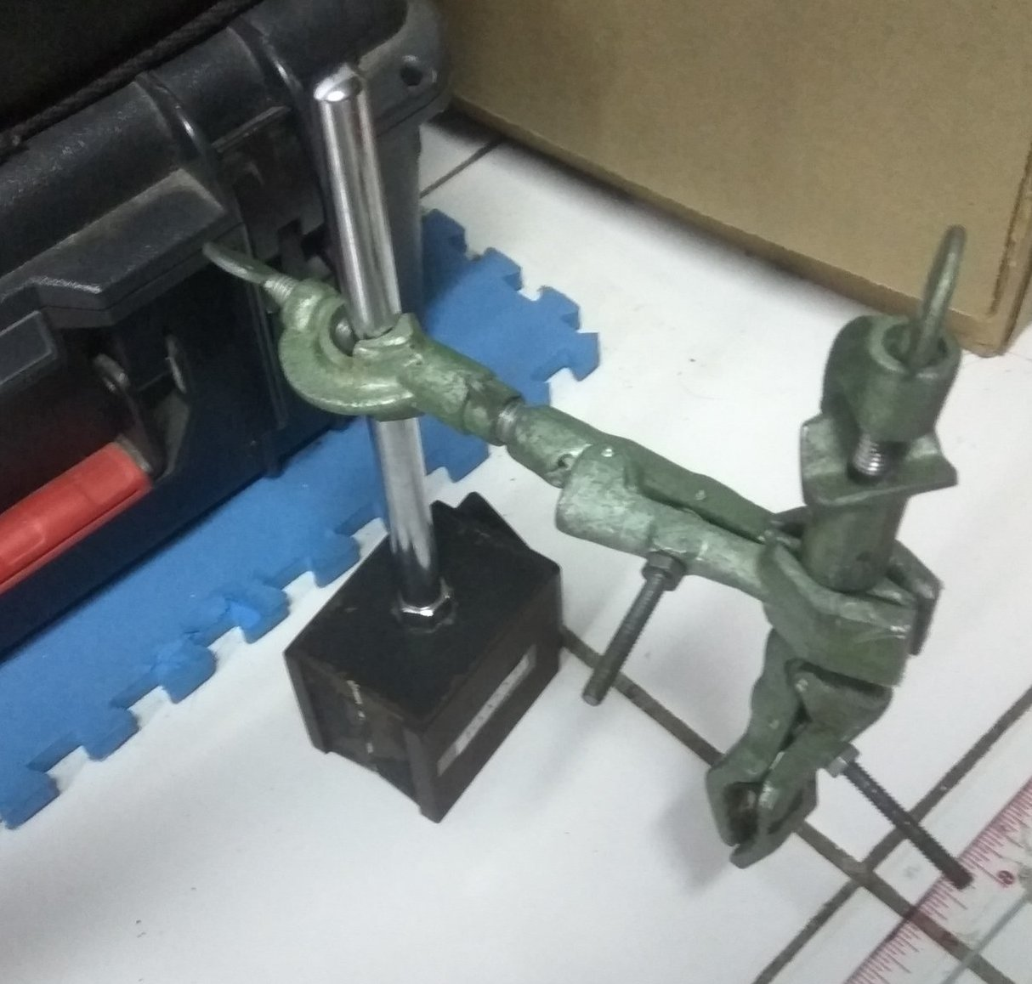
Setup uji

Slide 22
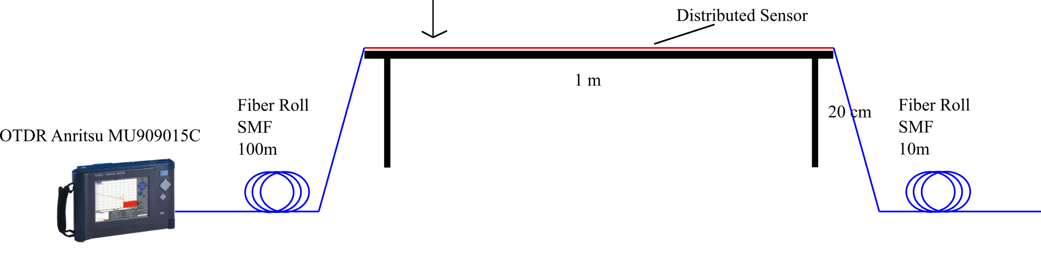
Setup uji

Slide 23
Metode Uji
displacement yang dilakukan adalah sejauh 5mm, 10mm, 15mm, 20mm, dan 25mm vertikal ke bawah.
Posisi displacement adalah mulai 20cm dari OTDR dan mundur setiap 20cm hingga 80cm (untuk fiber 1m) dan 460cm (untuk fiber 5m)

Slide 24
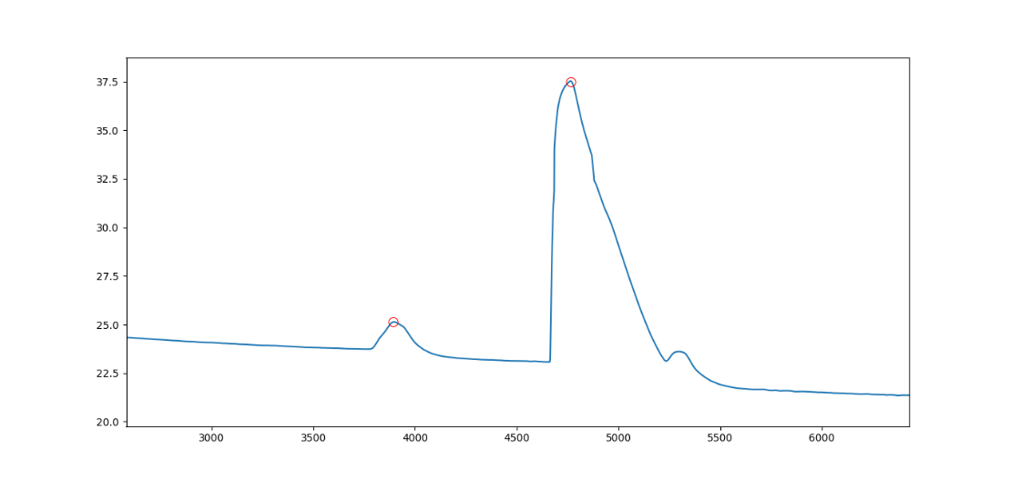
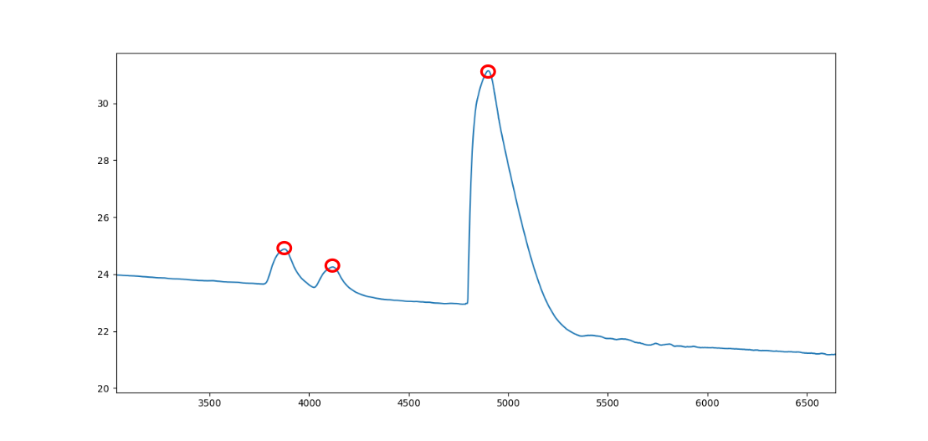
Nilai yang diambil
Nilai maximal puncak pada event fiber-splice dan fiber-end

Slide 25
Uji 2 titik
Untuk fiber singlemode saja, bila dikenakan displacement sebanyak dua titik, dapat menghasilkan drop daya pada 2 posisi sebagaimana posisi macrobending
Drop pertama sebesar 3dB dan drop kedua sebesar 0.5dB

Slide 26
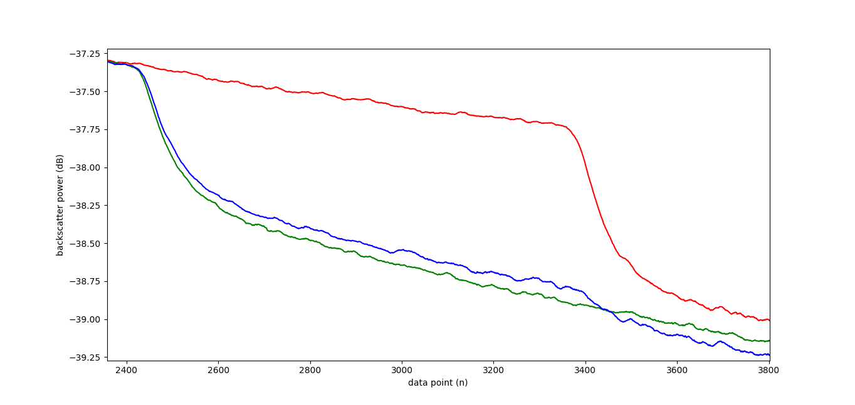
Komparasi drop macrobending

Slide 27
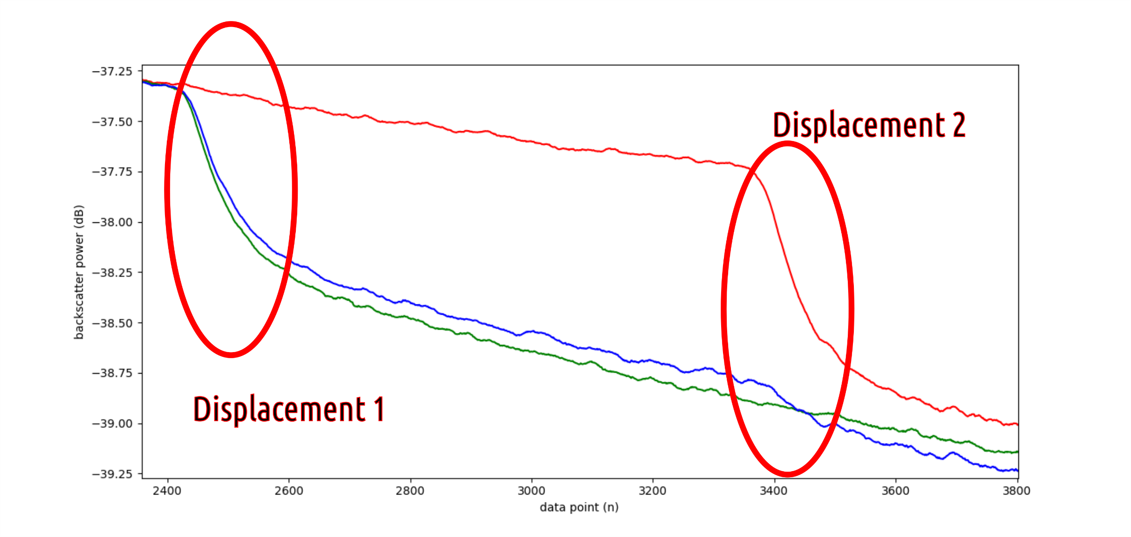
Drop 2 titik macrobending

Slide 28
Komparasi
Semua nilai puncak kemudian diselisih absolut pada posisi nilai yang sama terhadap kondisi tanpa gangguan

Slide 29
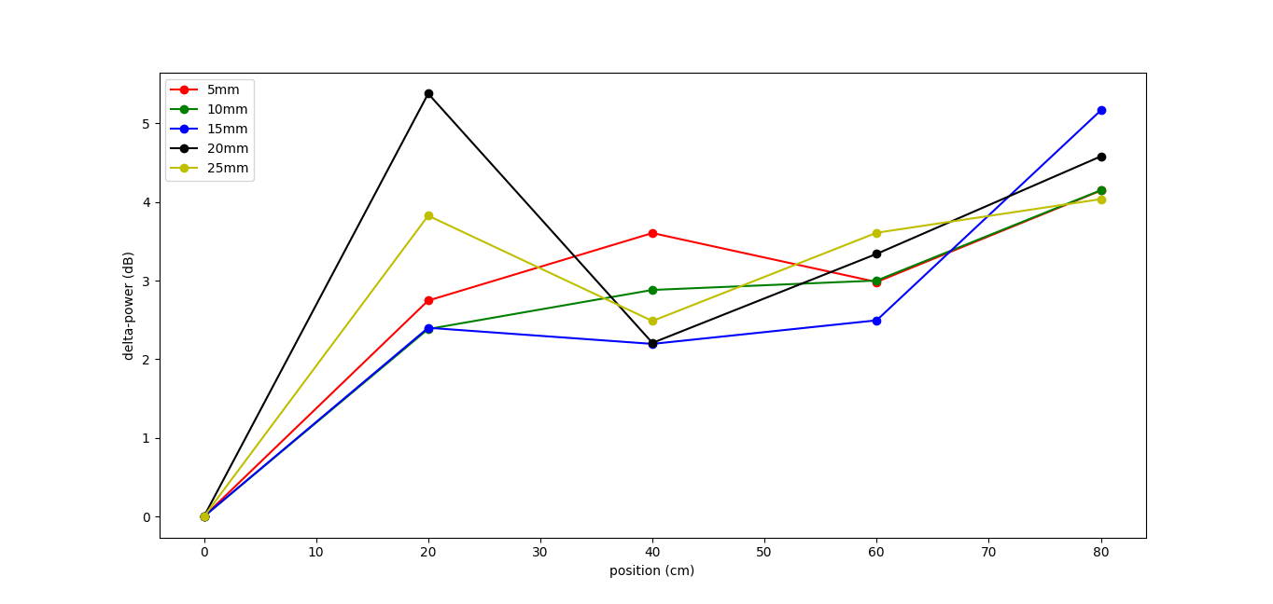
Hasil Fiber-End 1m

Slide 30
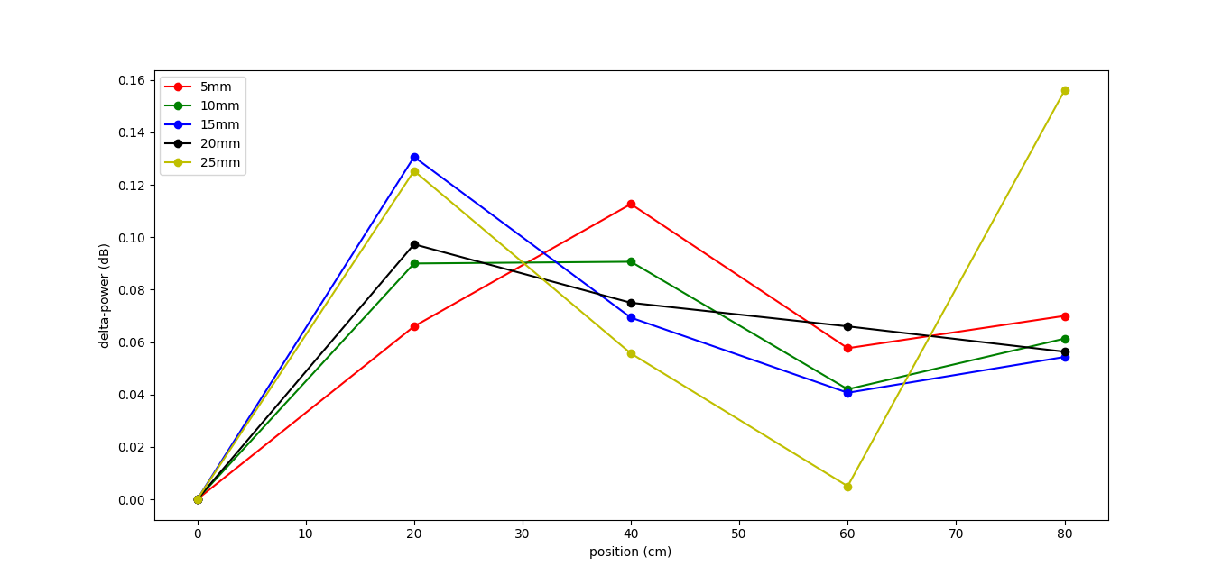
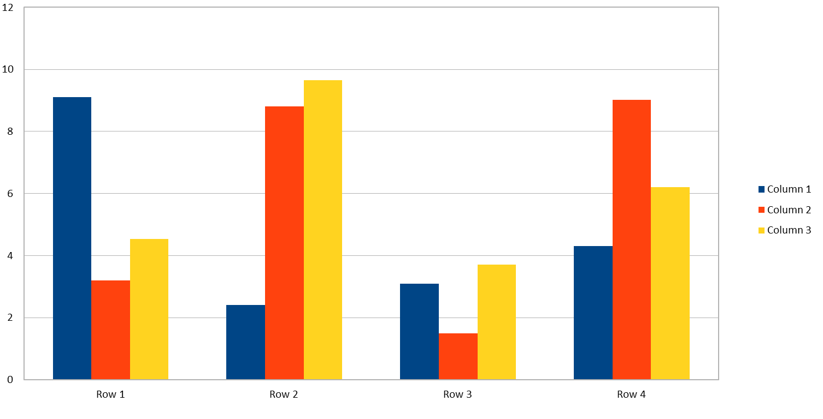
Hasil Fiber-Splice 1m

Slide 31


Slide 32
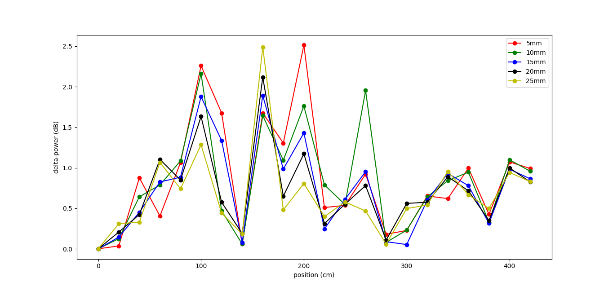
Hasil Fiber-End 5m

Slide 33
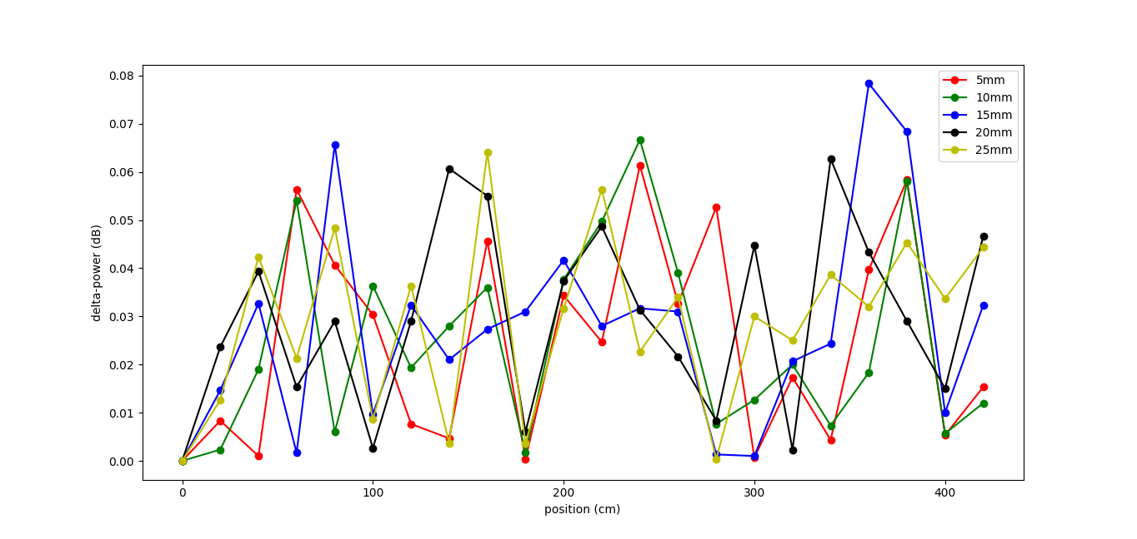
Hasil Fiber-Splice 5m

Slide 34
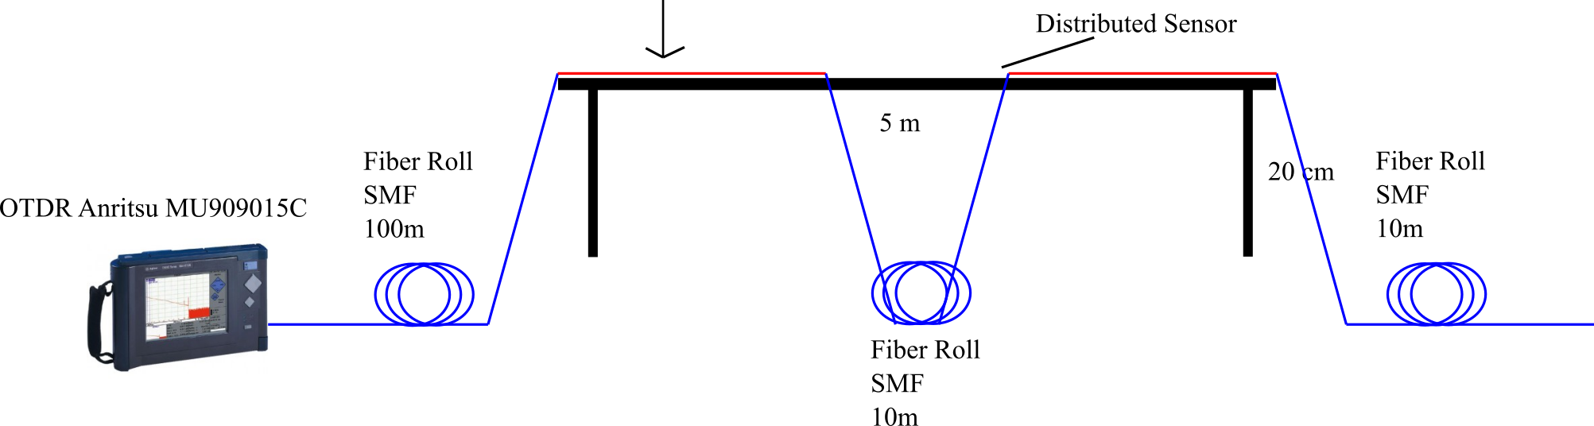

Slide 35
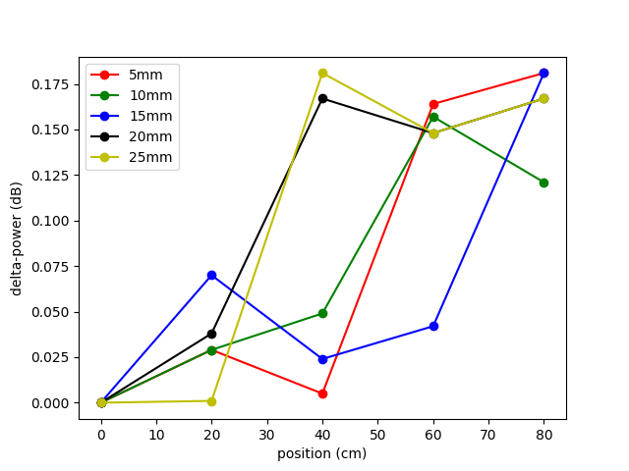
Hasil Fiber End Pertama (S-M-S-M-S)

Slide 36
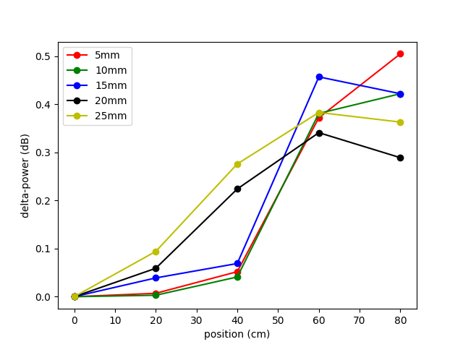
Hasil Fiber End Kedua (S-M-S-M-S)

Slide 37
Kesimpulan
Gangguan mekanis (Peturbation) dapat dideteksi dengan instrumen OTDR berdasarkan respon nilai refleksi pada event fiber end.
Dengan mendapatkan selisih nilai maksimum pada event fiber end saat ada gangguan dan tidak ada gangguan, dapat diperkirakan posisi displacement.

Slide 38
The End
Sekian dan Terima Kasih

